Slide 1
Μαθηματικά
Εισαγωγή στον Διαφορικό λογισμό
ΠΑΡΑΓΩΓΟΣ ΣΥΝΑΡΤΗΣΗΣ
ΙΦΕ

Slide 2
Η παράγωγος συνάρτησης-Γενικά
ΔΙΑΦΟΡΙΚΟΣ ΛΟΓΙΣΜΟΣ
Στη μαθηματική ανάλυση, οι παράγωγοι χρησιμοποιούνται ως μοντέλα ρυθμών μεταβολής φαινόμενων που συμβαίνουν γύρω μας.
Απλά θα λέγαμε ότι η παράγωγος μας δείχνει πόσο γρήγορα ή αργά αλλάζει μια ποσότητα σε ένα συγκεκριμένο σημείο.
Για παράδειγμα, η παράγωγος της θέσης ενός αυτοκινήτου, σε κάποια χρονική στιγμή, είναι η στιγμιαία ταχύτητα με την οποία το αυτοκίνητο ταξιδεύει εκείνη τη χρονική στιγμή.

Slide 3
Γεωμετρική ερμηνεία της παραγώγου:
Παράγωγος της y = f(x) στο σημείο P(x_{ο}, f(xο)) ορίζεται η κλίση της εφαπτομένης της καμπύλης C στο σημείο P(xο, f(xο))
Η διαδικασία της εύρεσης της παραγώγου λέγεται παραγώγιση ή διαφόριση
Όταν η παράγωγος μιας συνάρτησης σε σημείο x₀ του πεδίου ορισμού της υπάρχει και είναι μοναδική η συνάρτηση καλείται παραγωγίσιμη ή διαφορίσιμη στο x₀.

Slide 4
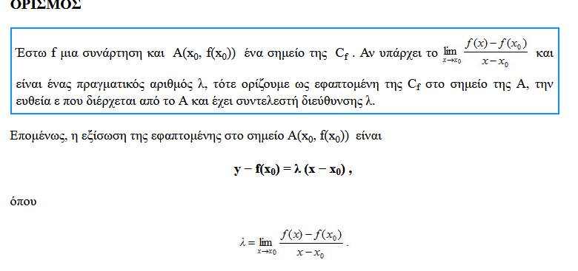
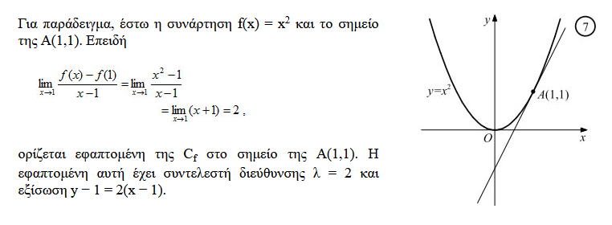

Slide 5
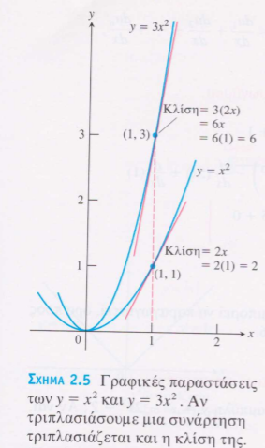


Slide 6
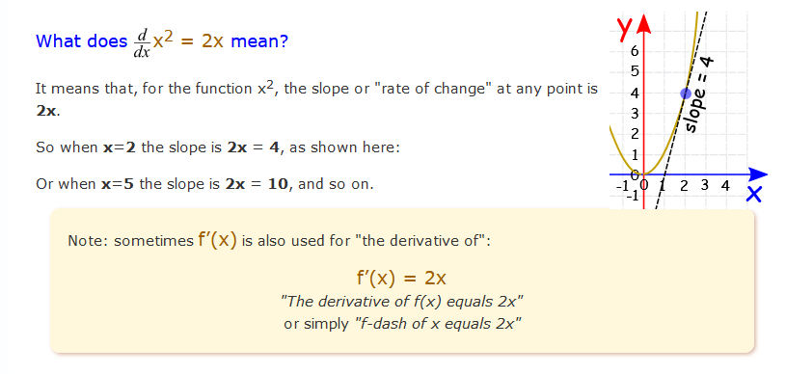
Τι σημαίνει ότι η παράγωγος της συνάρτησης x^2 είναι ίση με 2x;

Slide 7
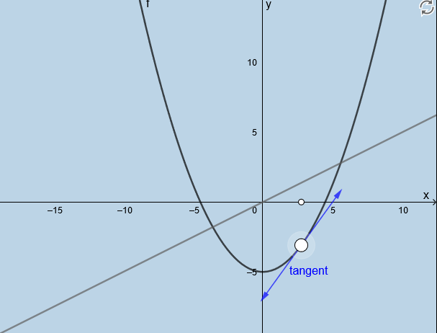

Slide 8
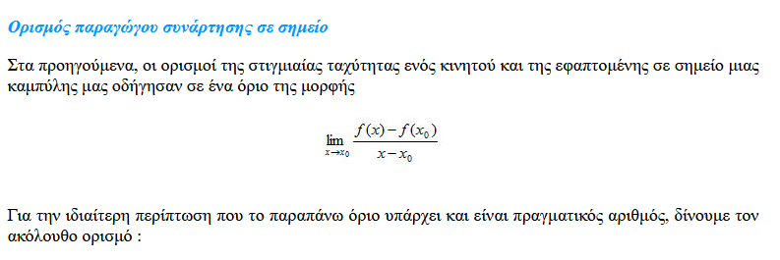
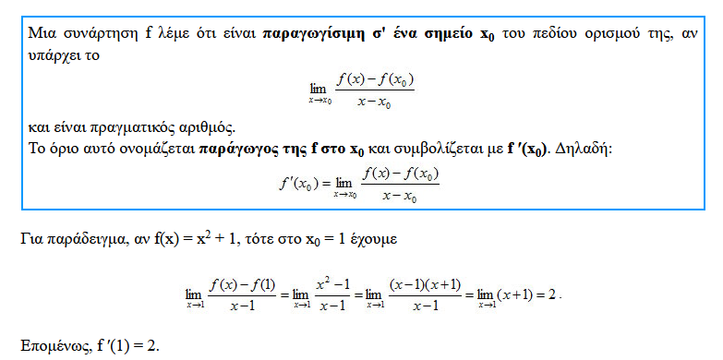
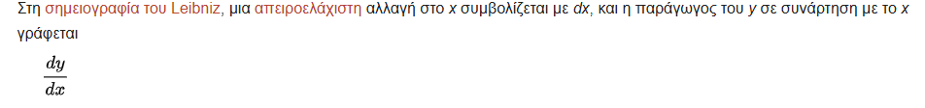

Slide 9
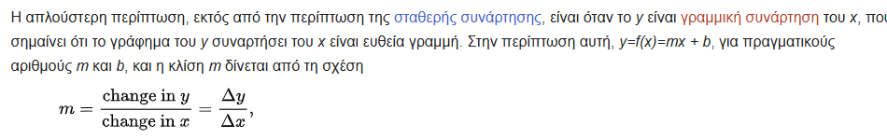
Παράγωγος συνάρτησης
Η παράγωγος μιας συνάρτησης με πραγματική μεταβλητή είναι ένα μέτρο που εκφράζει τη μεταβολή της τιμής της συνάρτησης (μια συνάρτηση ή εξαρτημένη μεταβλητή) η οποία προσδιορίζεται από μια άλλη ποσότητα (η ανεξάρτητη μεταβλητή). Είναι ένα θεμελιώδες εργαλείο του λογισμού.
Για παράδειγμα, η παράγωγος της θέσης ενός κινητού αντικειμένου σε σχέση με το χρόνο είναι η ταχύτητα του αντικειμένου: η οποία μετρά πόσο γρήγορα αλλάζει η θέση του αντικειμένου όταν ο χρόνος προχωρήσει. Η παράγωγος μετρά τον στιγμιαίο ρυθμό μεταβολής της συνάρτησης, όπως διακρίνεται από τον μέσο ρυθμό μεταβολής, και ορίζεται ως το όριο του ρυθμού μεταβολής της συνάρτησης όπου το μήκος του διαστήματος που ορίζεται ο μέσος όρος τείνει στο μηδέν.

Slide 10
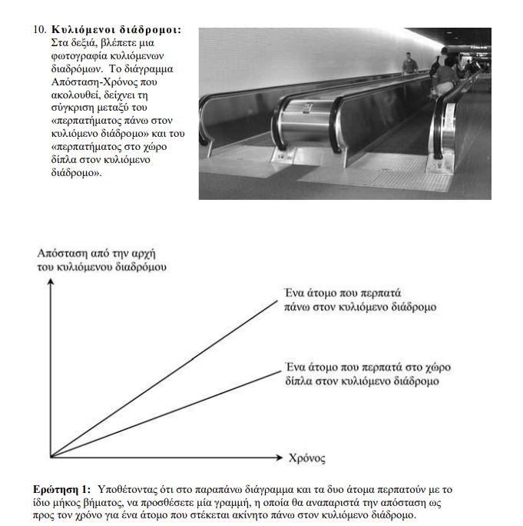

Slide 11
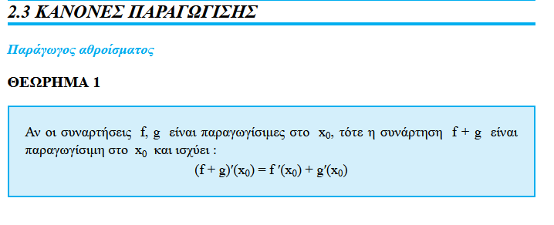
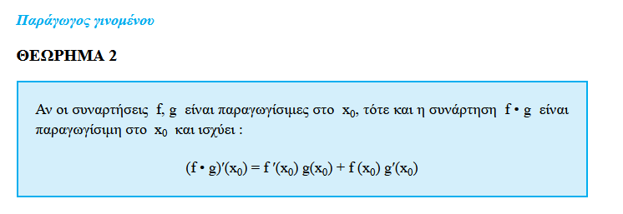
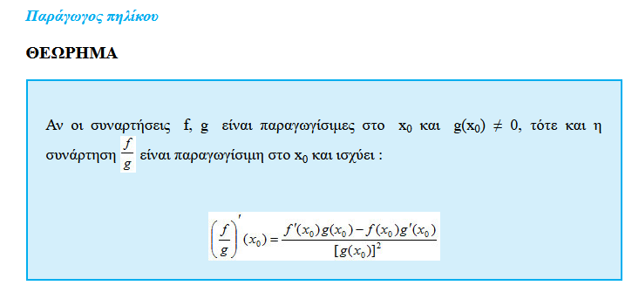

Slide 12
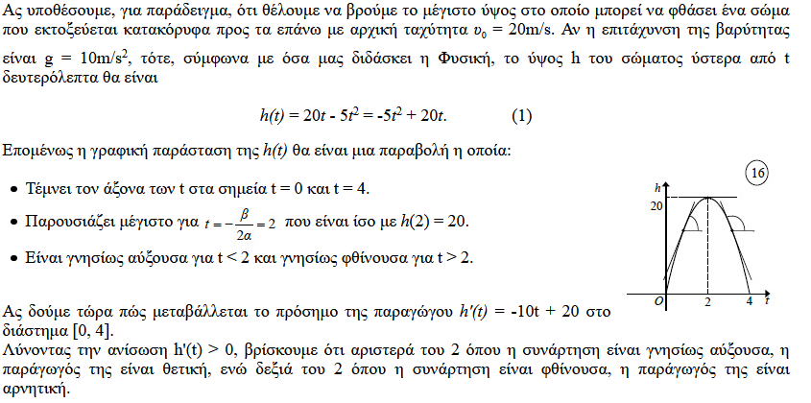
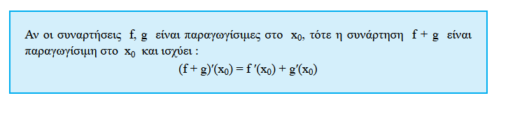
Μελέτη συνάρτησης

Slide 13
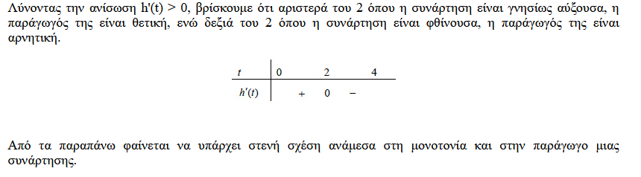
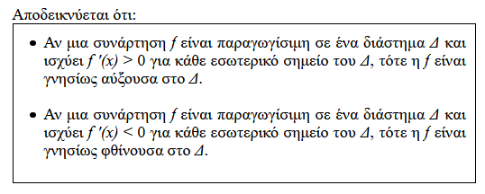

Slide 14
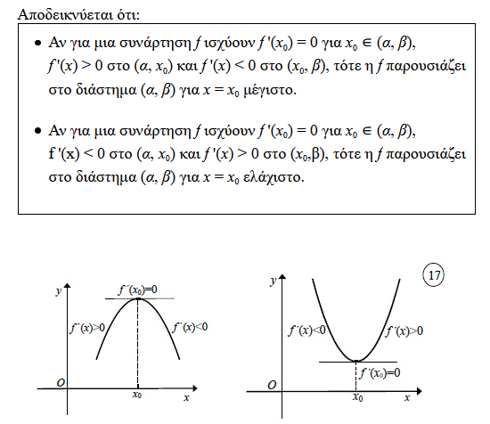
Μελέτη συνάρτησης

Slide 15
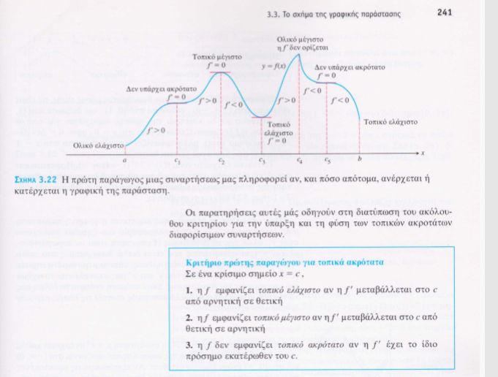
Μελέτη συνάρτησης

Slide 16
Ασκήσεις παραγώγισης απλών συναρτήσεων

Slide 17
Εύρεση εφαπτομένης καμπύλης σε σημείο
Άσκηση 1
Να βρεθεί η εφαπτομένη της καμπύλης στο σημείο (1,2) και να σχεδιασθεί.
Τι παρατηρείτε;

Slide 18
Μελέτη συναρτήσεων
κλίση = 0
κλίση αρνητική
κλίση θετική,f΄>0

Slide 19
ΥΛΙΚΟ ΜΕΛΕΤΗΣ
ΣΧΟΛΙΚΟ ΒΙΒΛΙΟ Γ’ ΛΥΚΕΙΟΥ
http://ebooks.edu.gr/ebooks/v/html/8547/2732/Mathimatika-G-Lykeiou-ThSp_html-apli/indexB2_2.html
Β ΜΕΡΟΣ-ΚΕΦΑΛΑΙΟ 2- ΔΙΑΦΟΡΙΚΟΣ ΛΟΓΙΣΜΟΣ
Β2.1 Η ΕΝΝΟΙΑ ΤΗΣ ΠΑΡΑΓΩΓΟΥ
Β2.2 ΠΑΡΑΓΩΓΟΣ ΣΥΝΑΡΤΗΣΗ
Β2.3 ΚΑΝΟΝΕΣ ΠΑΡΑΓΩΓΙΣΗΣ
Β2.7 ΑΚΡΟΤΑΤΑ ΣΥΝΑΡΤΗΣΗΣ

